Slide 1
스마트 급식기 코딩 키트(Ai) 개요 v0.1
㈜한국공학기술연구원
2024. 02.23

Slide 2
자동 급식기
개요

Slide 3
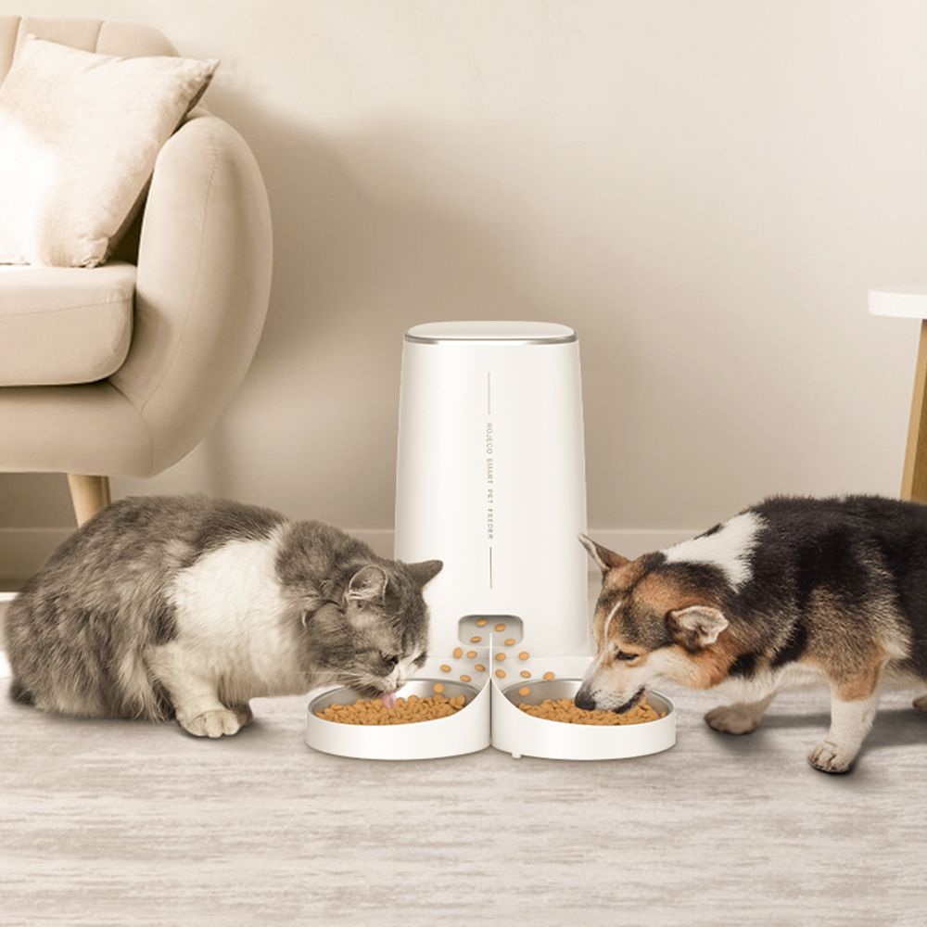
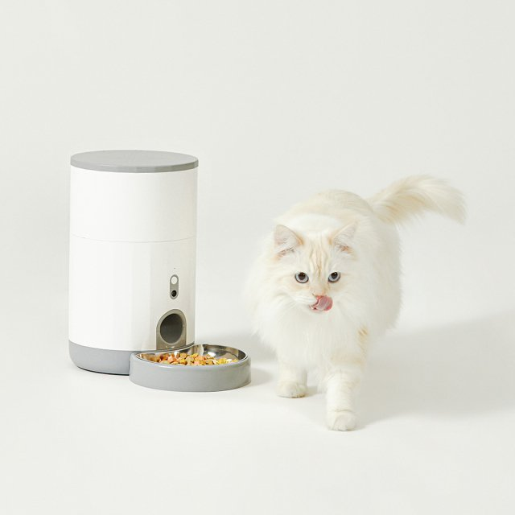
반려동물 자동 급식기 개요
반려동물 자동 급식기란?
자동으로 급여가 가능한 급식기로, 보호자가 급여를 하지 못하는 상황일 경우에도 규칙적인 시간마다 일정한 양으로 급여가 가능하며 비만, 토, 청결 등의 건강 문제를 예방할 수 있는 급식기

Slide 4
스마트 급식기
코딩 키트 구성도

Slide 5
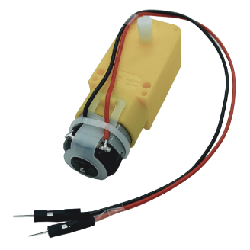

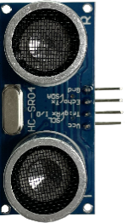
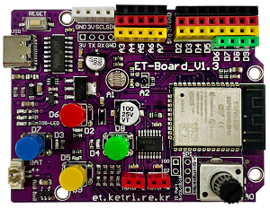


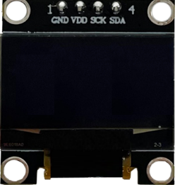
스마트 급식기 코딩 키트 구성도(기본)
거리
초음파
송·수신
개체 인식
신호
사료 공급
강아지
초음파 센서
이티보드
DC 모터
진동 모터
밥그릇
타이머 중지
데이터 표시
타이머
OLED

Slide 6
스마트 급식기 코딩 키트 구성도(기본)
문제점
강아지? 고양이? 사람?
초음파 센서의 경우 거리를 이용하기 때문에
정확한 개체 식별 불가능

Slide 7



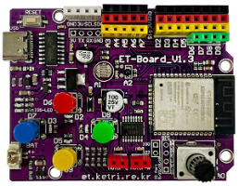

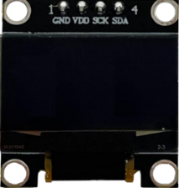
스마트 급식기 코딩 키트 구성도(인공지능)
인공지능 이미지 분류를 통한 정확한 개체 식별
Ai 추론
이미지 촬영
추론 결과
전달
신호
사료 공급
강아지
웹캠
PC
이티보드
DC 모터
진동 모터
밥그릇
타이머 중지
데이터 표시
OLED

Slide 8
인공지능 개요

Slide 9
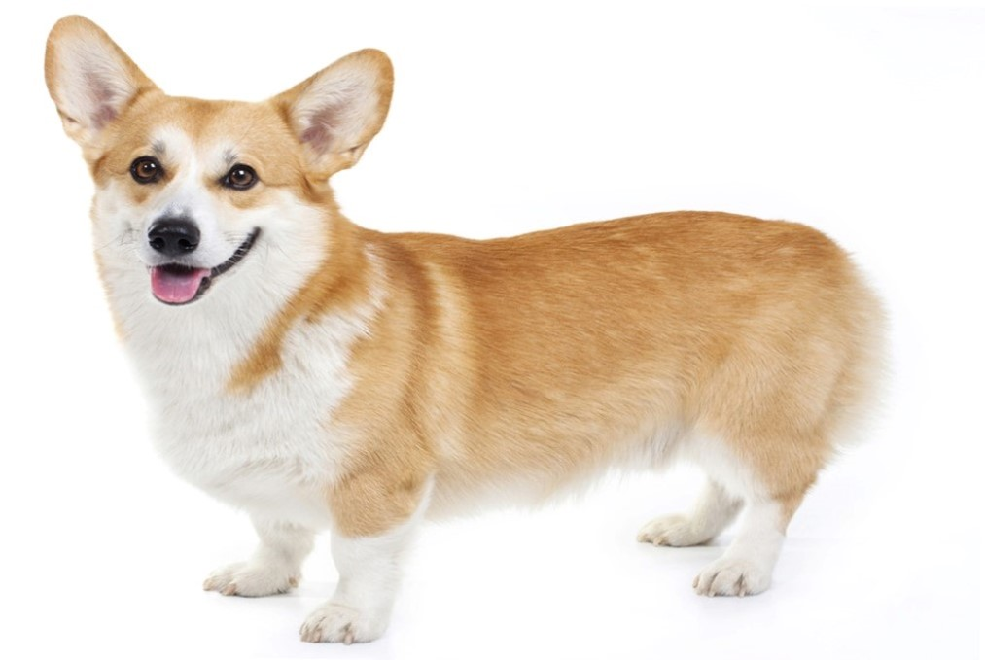
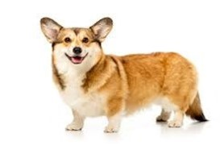
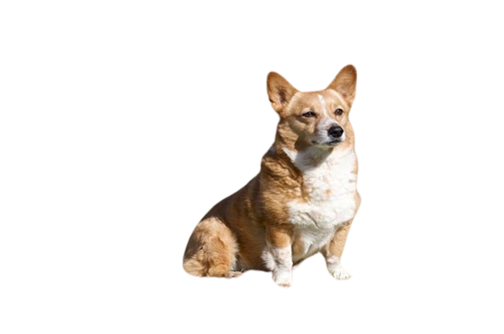
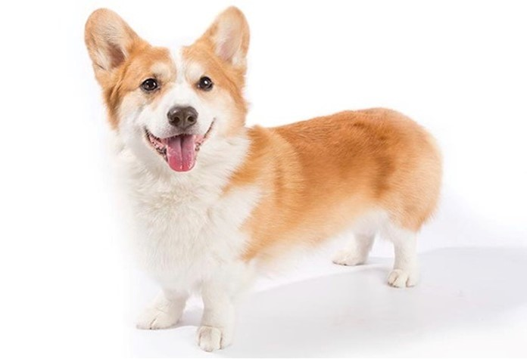
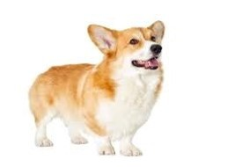

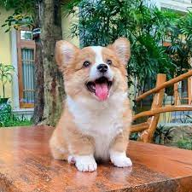
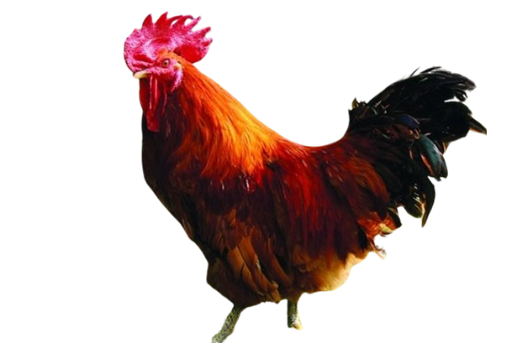
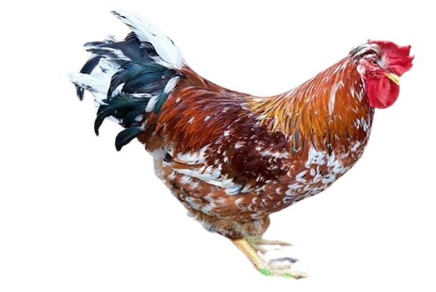
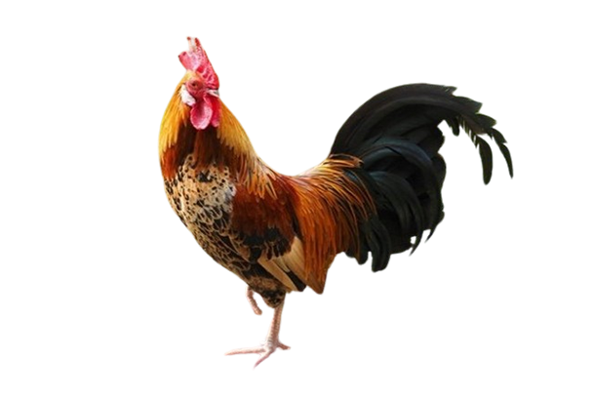
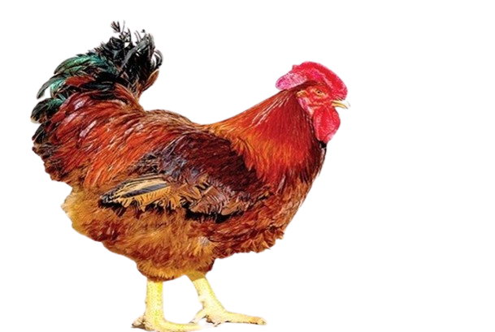
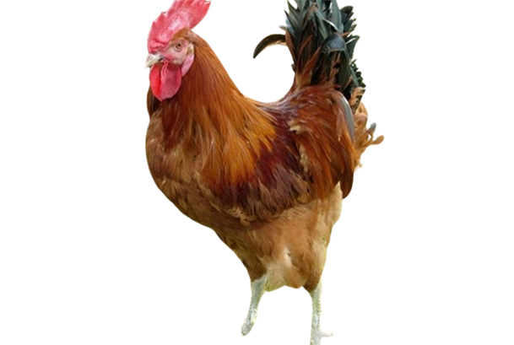
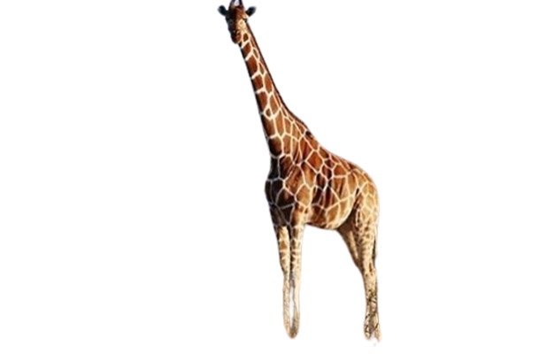
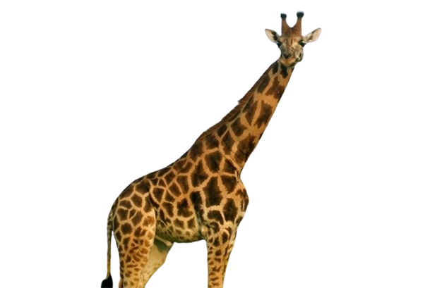
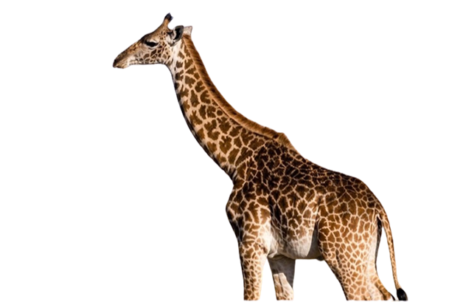
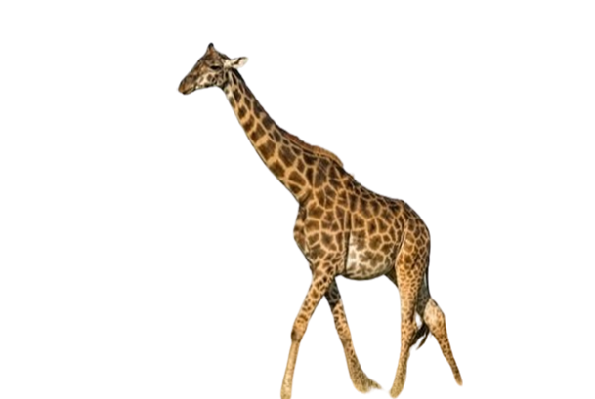
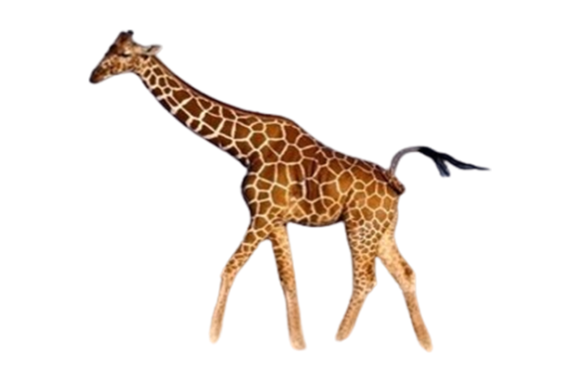
인공지능 개요 – 이미지 분류
데이터 세트
테스트 사진
강아지 (ID: 0)
강아지
② 검증
닭 (ID: 1)
① 학습
학습 모델
결과
기린 (ID: 2)
0(강아지):
1(닭):
2(기린):
3(배경):
70%
20%
10%
0%
③ 추론

Slide 10
티처블 머신
(이미지 학습)

Slide 11
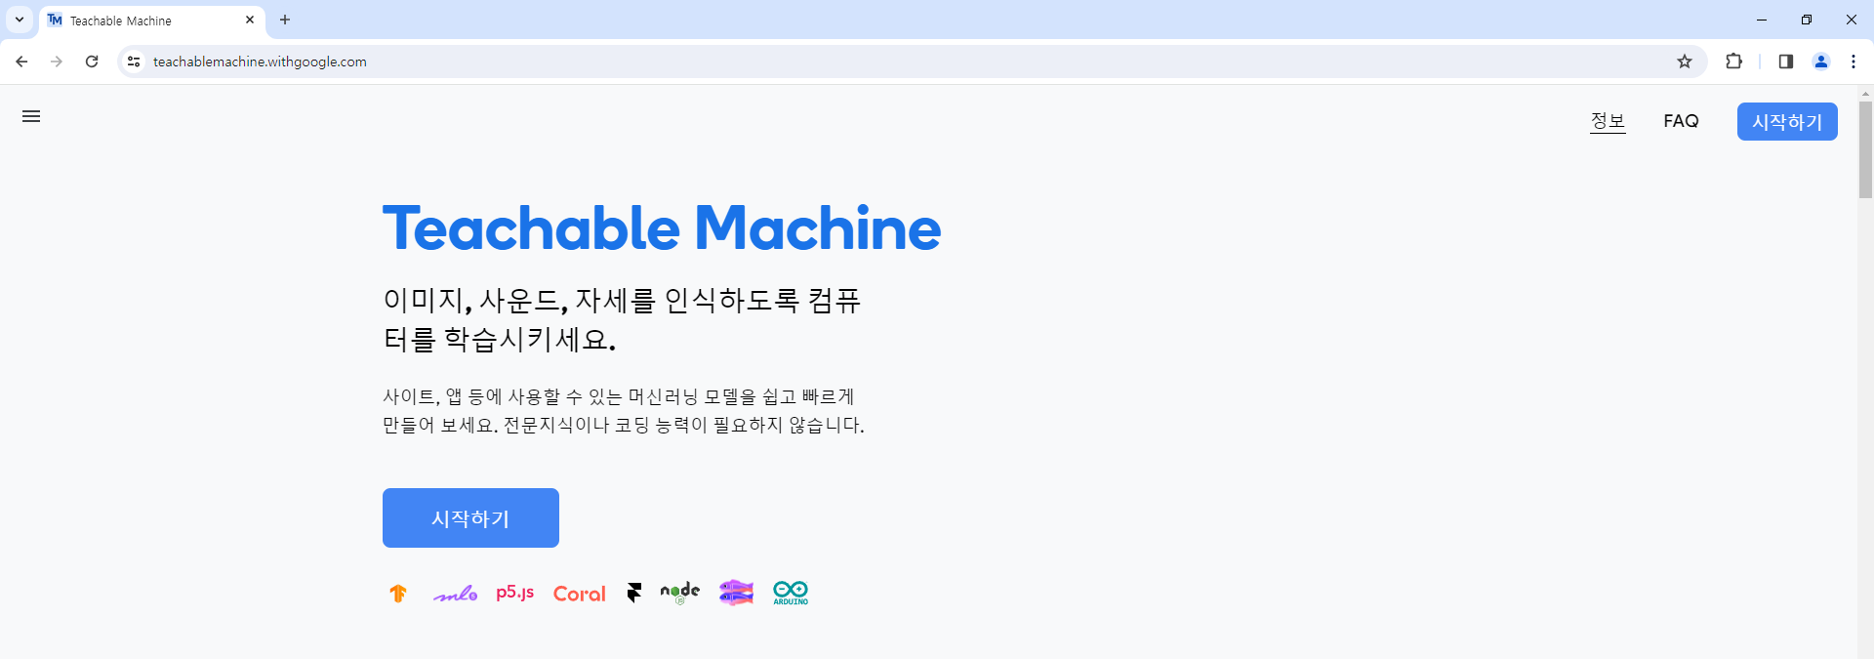
티처블 머신 - 시작
티처블 머신 홈페이지 접속(https://teachablemachine.withgoogle.com/) > [시작하기] 클릭
①
②

Slide 12
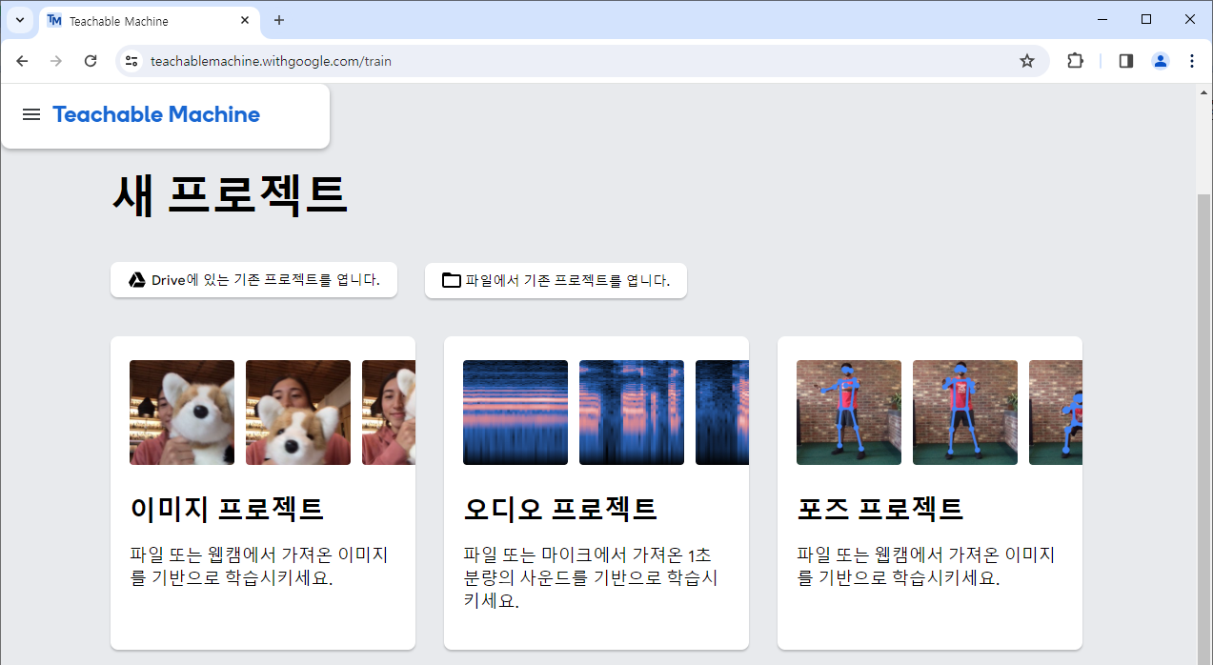
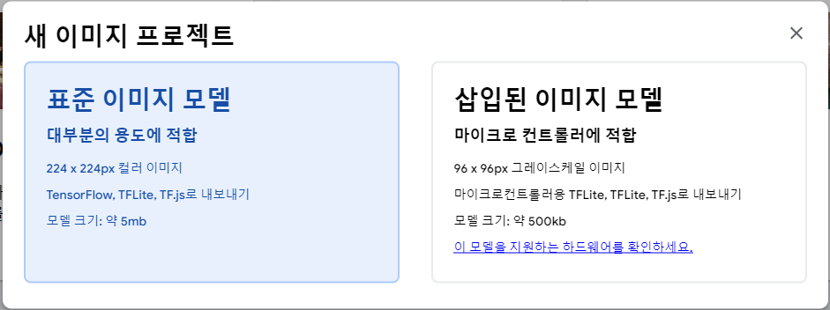
티처블 머신 - 모델 선택
[이미지 프로젝트] 클릭 > [표준 이미지 모델] 클릭
②
①

Slide 13
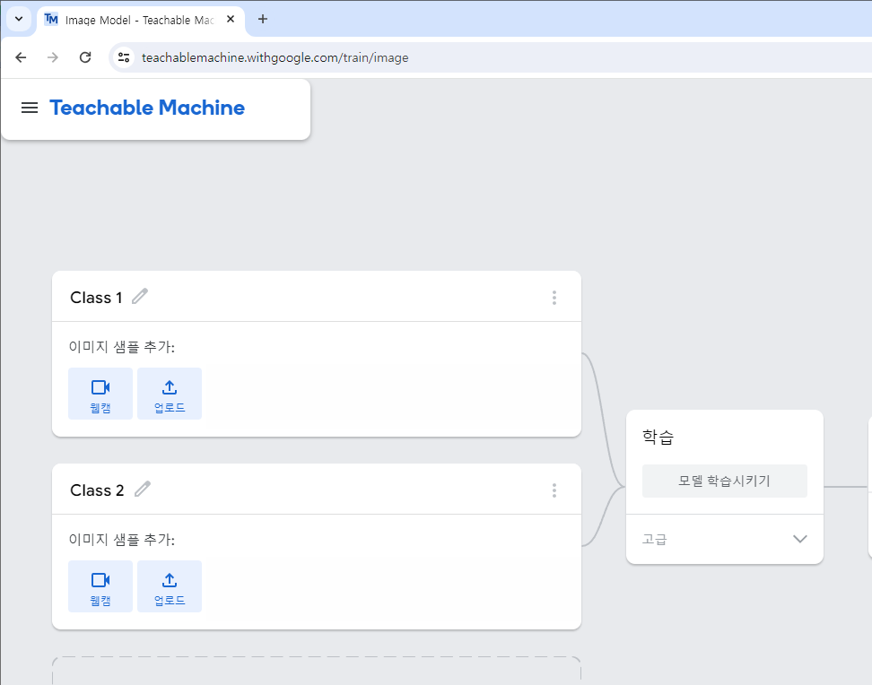
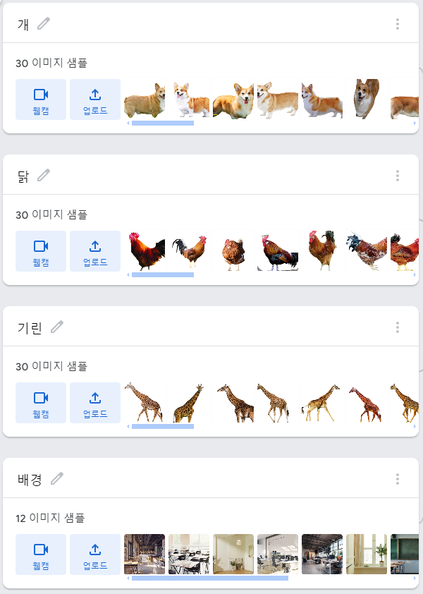
티처블 머신 - 데이터 세트 생성
클래스 이름 변경 > 이미지 샘플 추가 [업로드] 클릭 > 학습용 이미지 불러오기
①
②
①
①
②
>
②
①
②
①
②

Slide 14
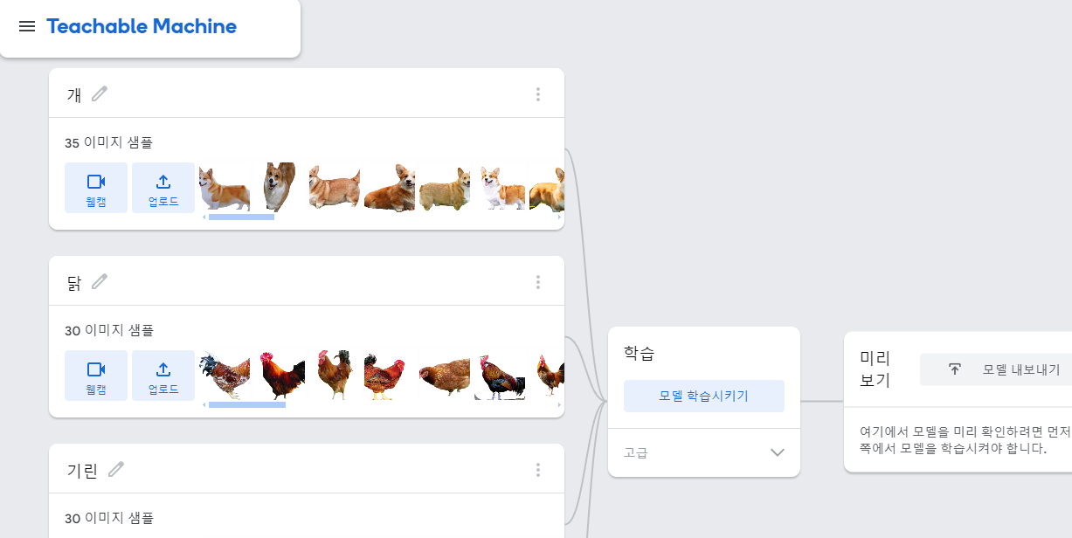
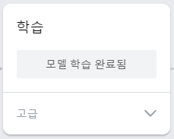
티처블 머신 - 모델 학습
학습 [모델 학습시키기] 클릭 > 모델 학습 완료됨
②
>
①

Slide 15
티처블 머신
(이미지 학습 검증)

Slide 16
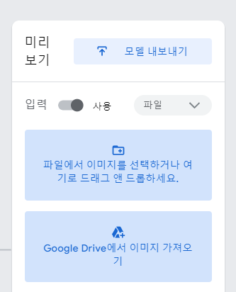
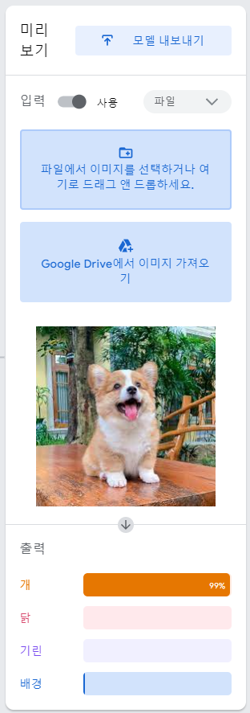
티처블 머신 - 이미지 학습 검증
입력 [사용] 토글, [파일] 선택 > 테스트용 이미지 불러오기 > 결과 확인
①
②
③
>

Slide 17
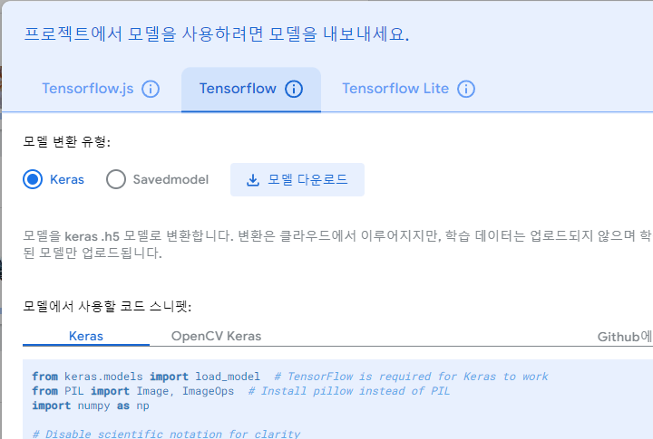
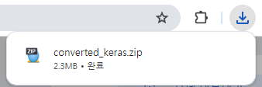
티처블 머신 - 모델 다운로드
[모델 내보내기] 클릭 > [Tensorflow] 클릭 > [Keras] 클릭 > [모델 다운로드 클릭]
①
②
⑤
③
④
>
>
keras_model.h5
Labels.txt

Slide 18
스마트 급식기
(부품)

Slide 19
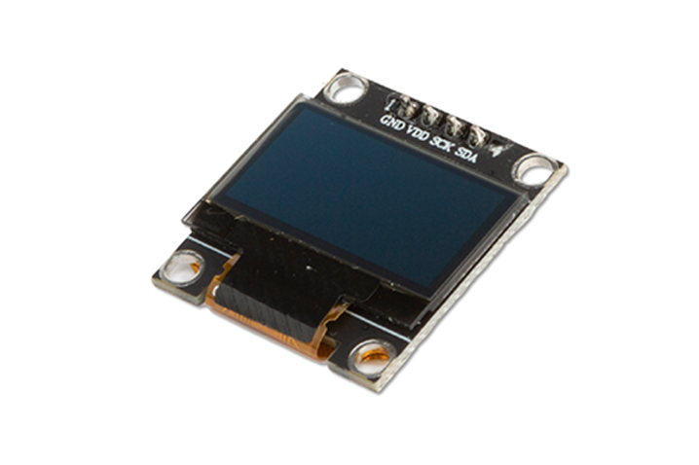
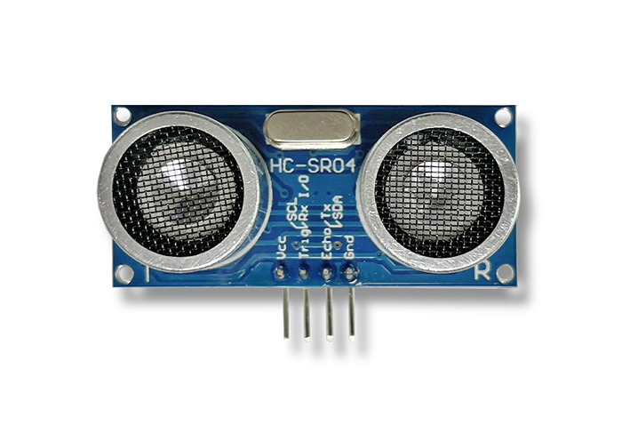
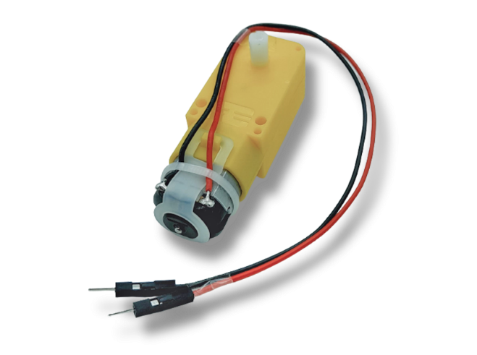
스마트 급식기 코딩 키트 부품
DC 모터
진동 모터
OLED
초음파 센서
모터의 개념 및 종류: https://blog.naver.com/etboard2484/223362986165
OLED의 개념: https://blog.naver.com/etboard2484/223167626611
초음파 센서의 개념: https://blog.naver.com/etboard2484/223167528046

Slide 20
스마트 급식기
(프로그램 개요)

Slide 21
스마트 급식기 코딩 키트 - 프로그램 개념
id | 값
0 | 강아지
1 | 닭
2 | 기린
3 | 배경
Ai 추론
이미지 촬영
강아지
웹캠
PC
USB
시리얼 통신
id: 0, 1, 2, 3
id = 0
모터 작동
이티보드
DC 모터
진동 모터
밥그릇
id != 0
데이터 표시
OLED

Slide 22
스마트 급식기 코딩 키트 - 프로그램 순서도
시작
setup()
무한 반복
loop()
ai_process()
OLED 표시
receive_msg()
msg가 0인가?
참
food_supply()
motor_on()
motor_off()

Slide 23
스마트 급식기
(코딩)

Slide 24
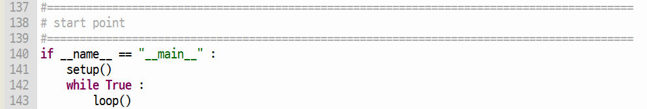
프로그램 시작부

Slide 25
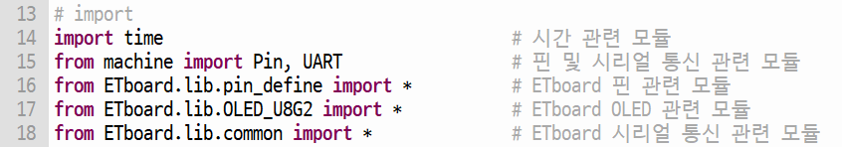
라이브러리 참조

Slide 26
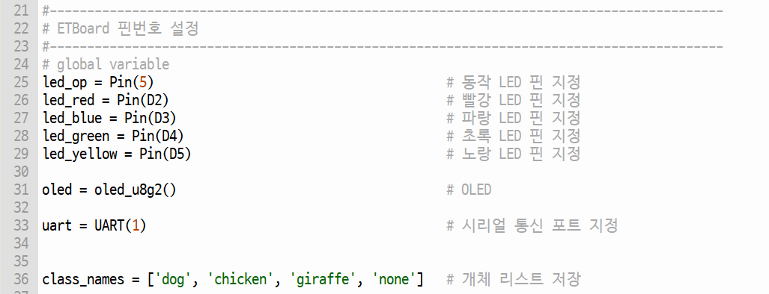
전역 변수 선언

Slide 27
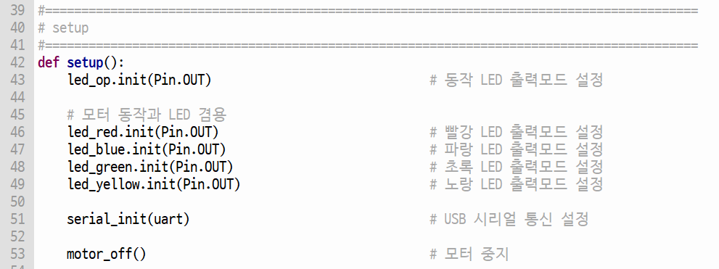
setup() 함수 작성

Slide 28
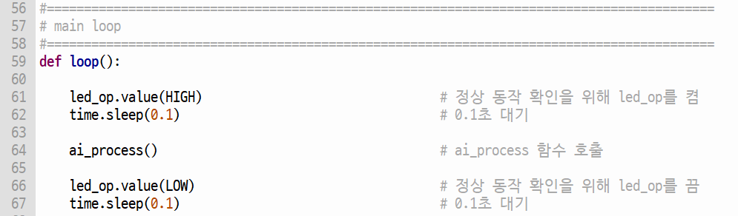
loop() 함수 작성

Slide 29
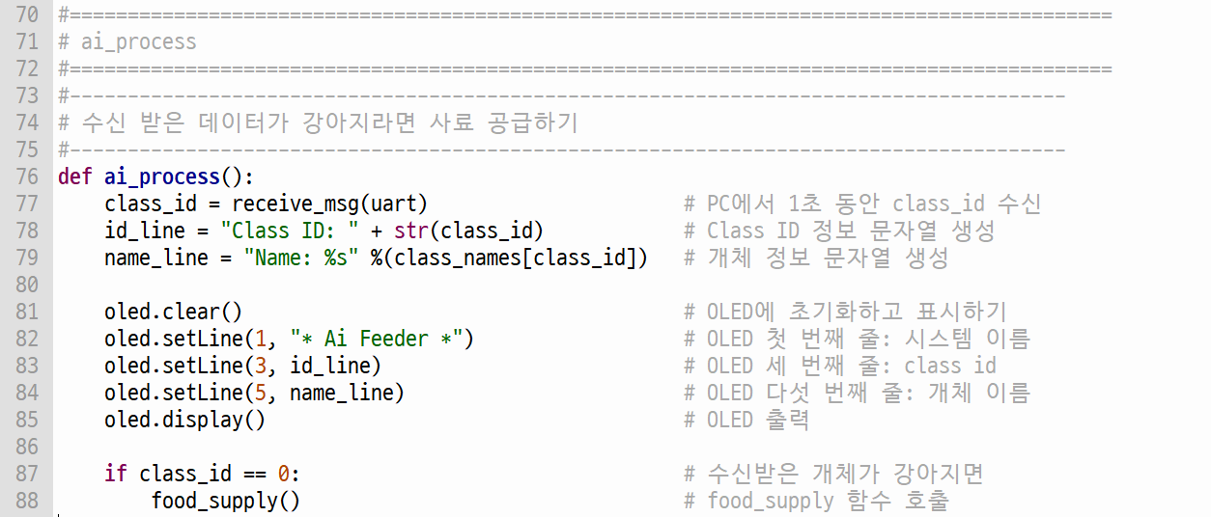
ai_process() 함수 작성

Slide 30
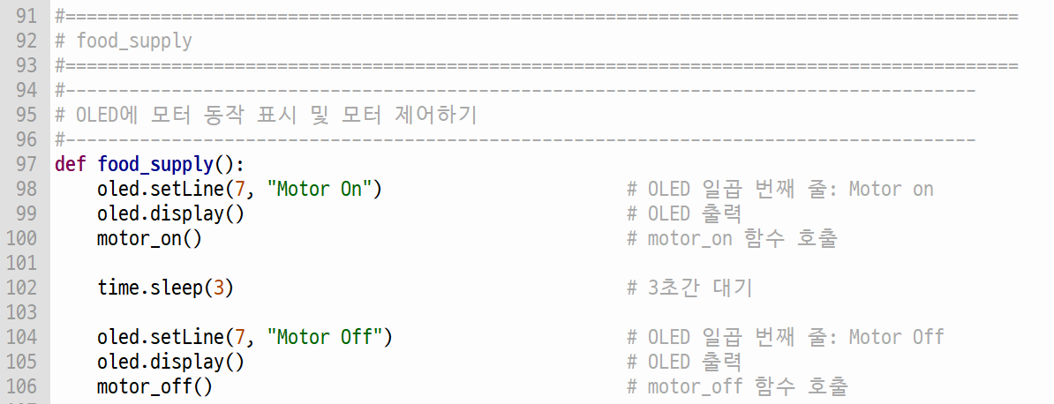
food_supply() 함수 작성

Slide 31
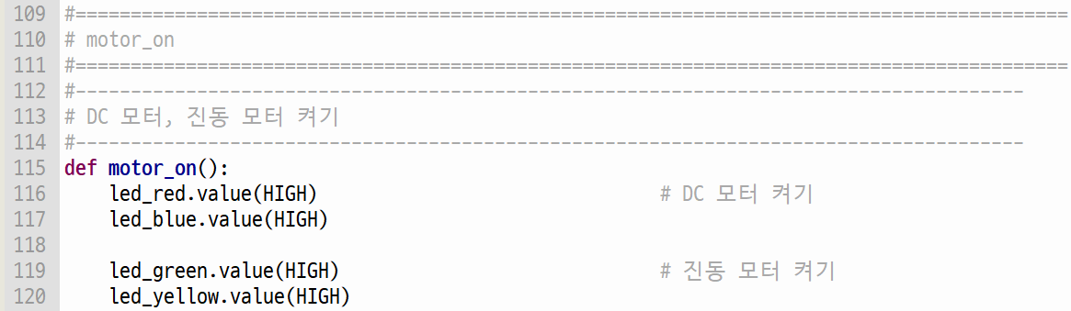
motor_on() 함수 작성

Slide 32
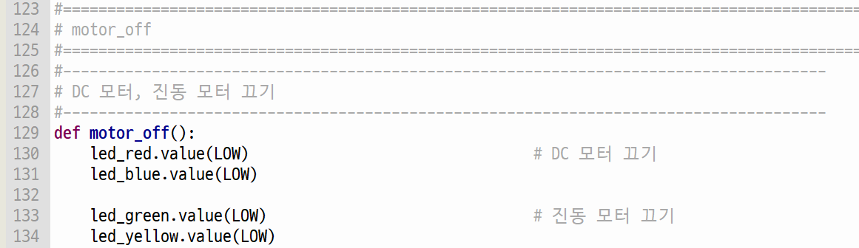
motor_off() 함수 작성

Slide 33
참고 자료

Slide 34
참고 자료
이티보드 홈페이지: http://et.ketri.re.kr
이티보드
마이크로파이썬 설정 매뉴얼: http://oapass.com/pub/ketri/2023/micropython/ETBoard_MicroPython_Manual.pdf
마이크로파이썬 다운로드: http://oapass.com/pub/ketri/2021/micropython/thonny-3.3.11.exe
마이크로파이썬 Level 2 학습하기: http://et.ketri.re.kr/learning/microPython_level2.html
스마트 급식기 코딩 키트 학습하기:
스마트 급식기 코딩 키트 기본 소스 코드:
스마트 급식기 코딩 키트 Ai 소스 코드: https://github.com/etboard/Kit_SmartFeeding_Ai

